Slide 1
Региональный план мероприятий (дорожная карта), направленный на формирование и оценку функциональной грамотности обучающихся общеобразовательных организаций ХМАО – Югры на 2021/22 учебный год

Slide 2
Цель:
повышение качества общего образования посредством формирования функциональной грамотности обучающихся общеобразовательных организаций Ханты-Мансийского автономного округа – Югры

Slide 3
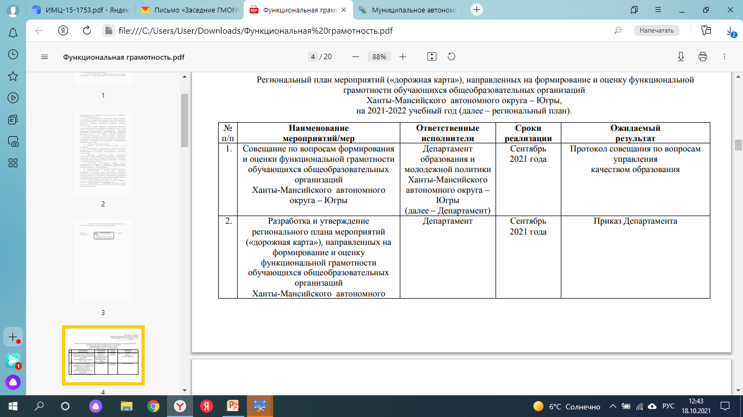

Slide 4
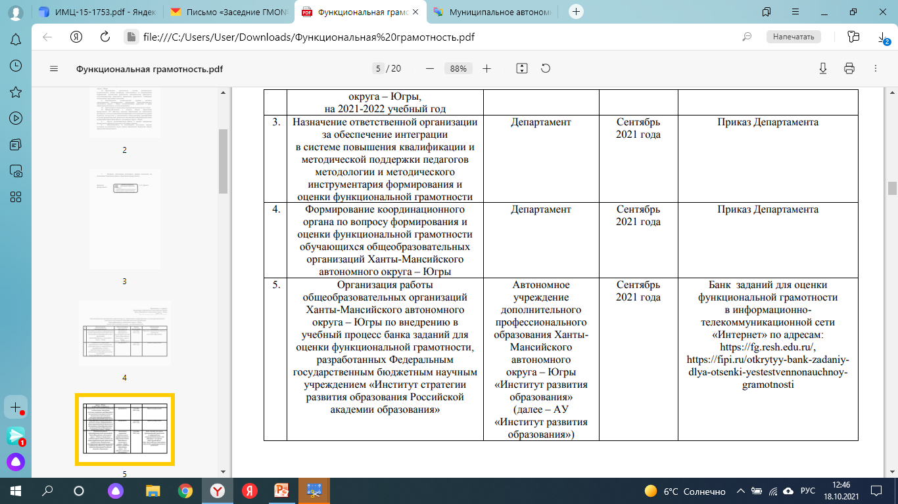

Slide 5
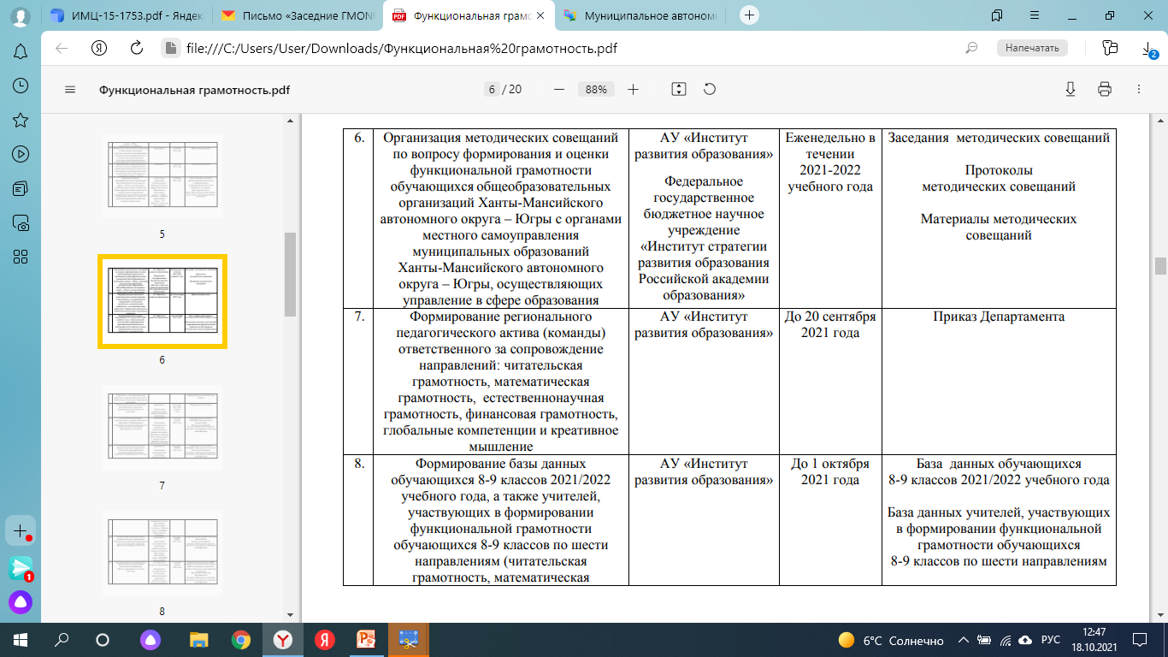

Slide 6
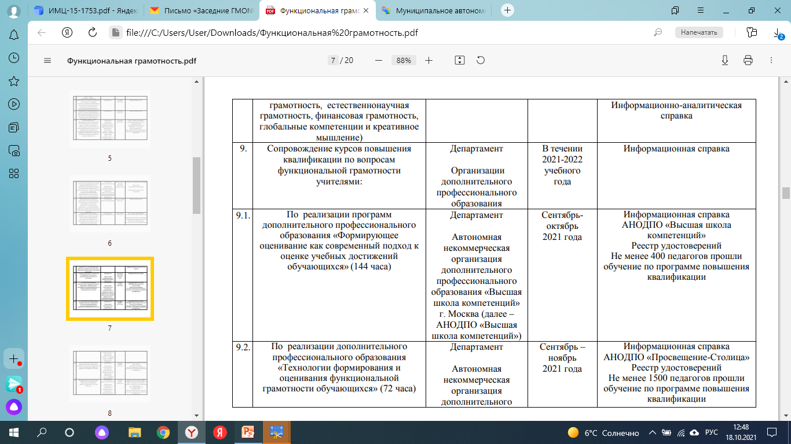

Slide 7
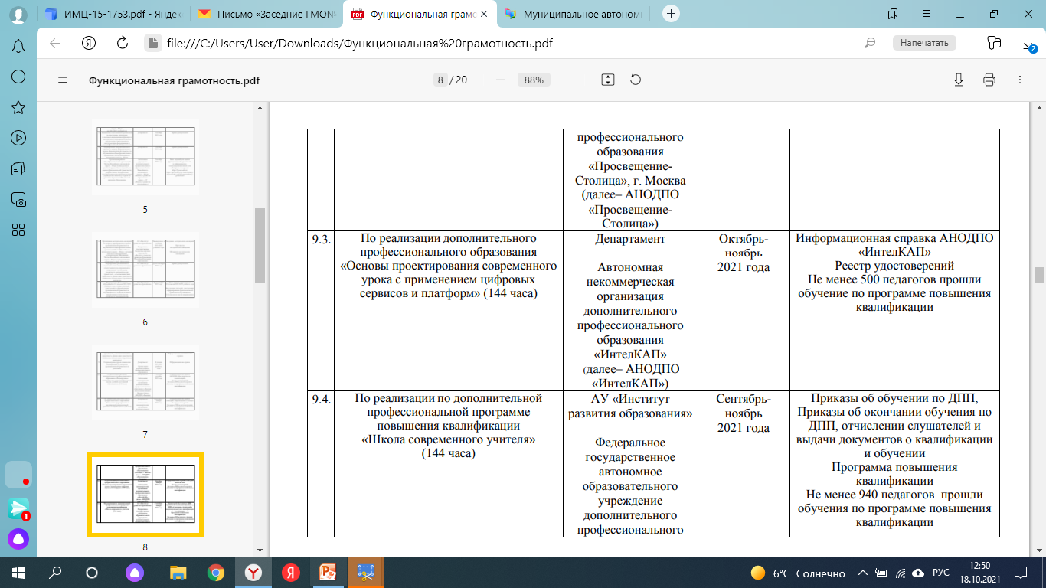

Slide 8
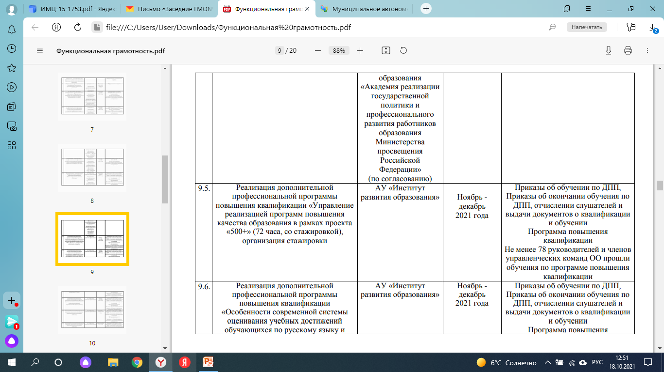

Slide 9
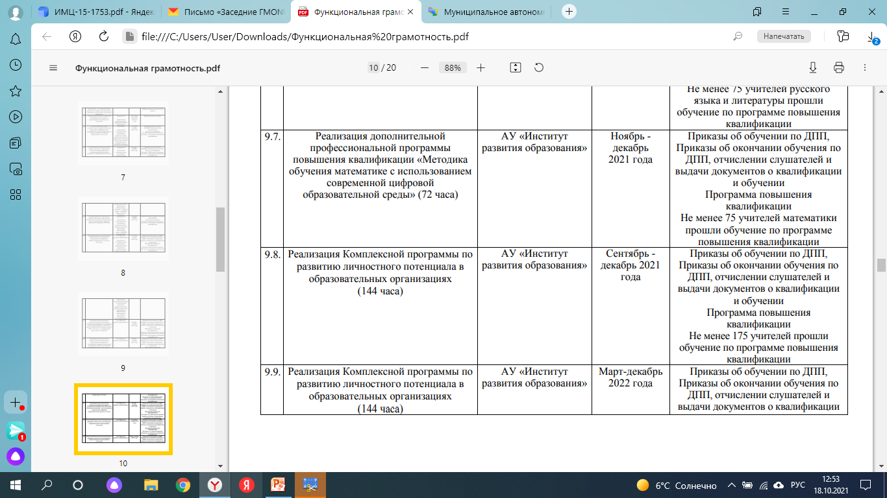

Slide 10
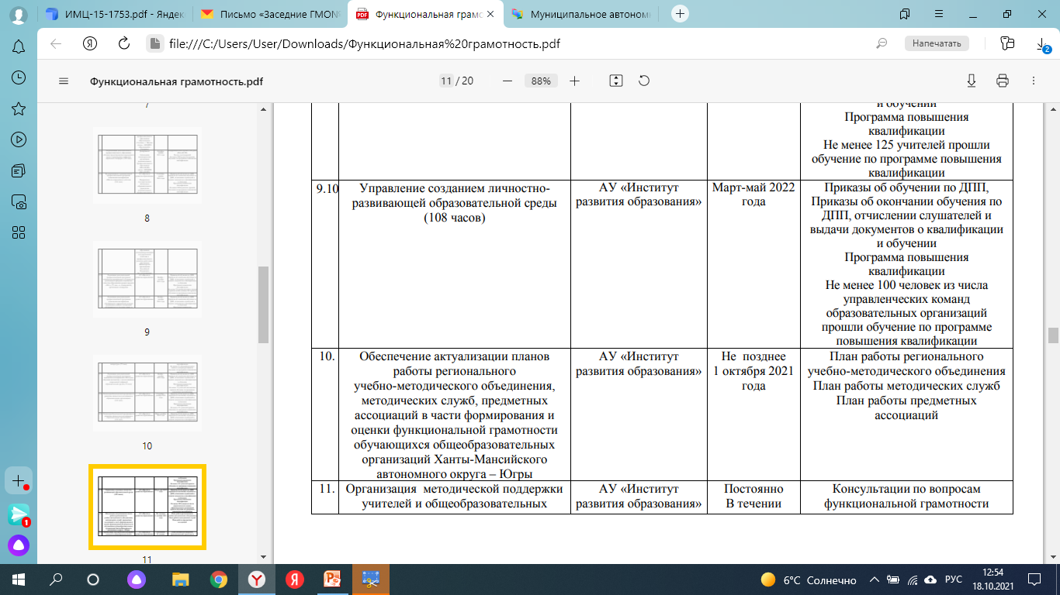

Slide 11
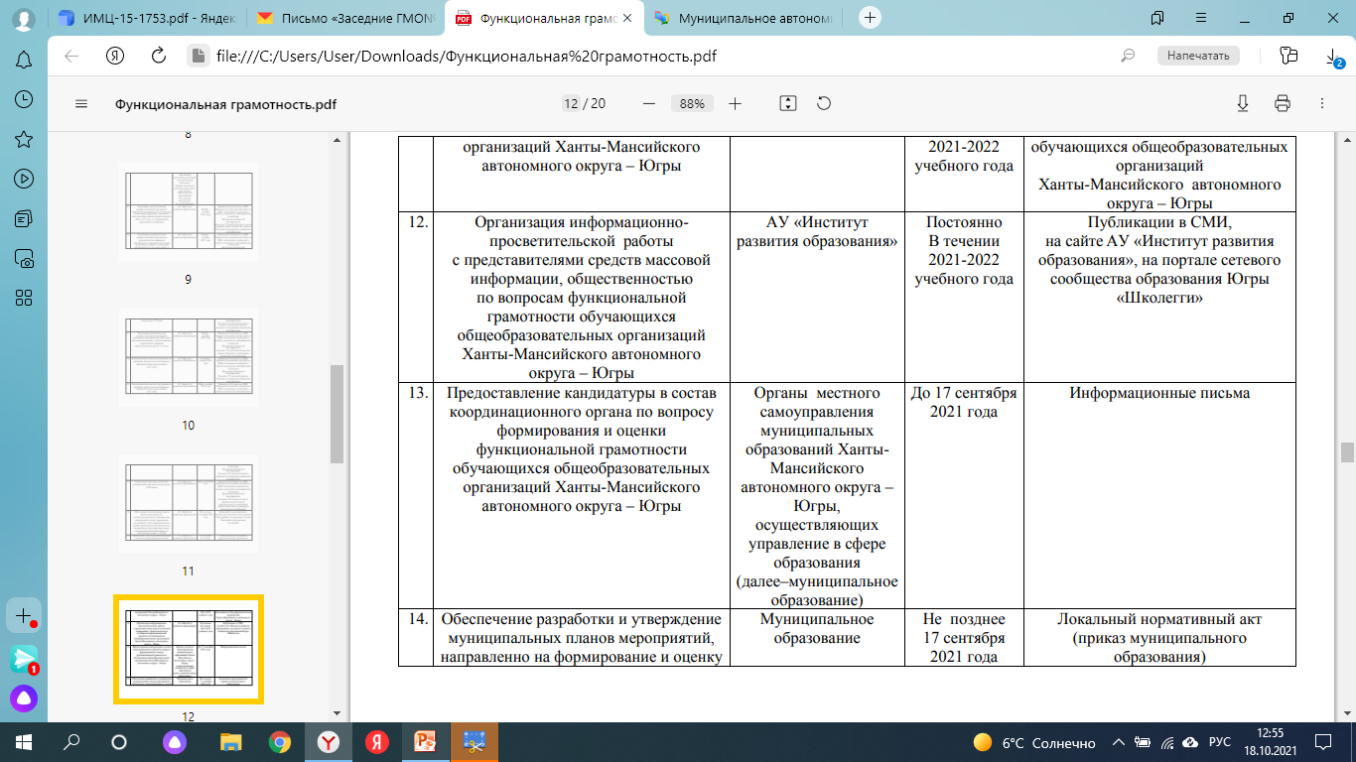

Slide 12
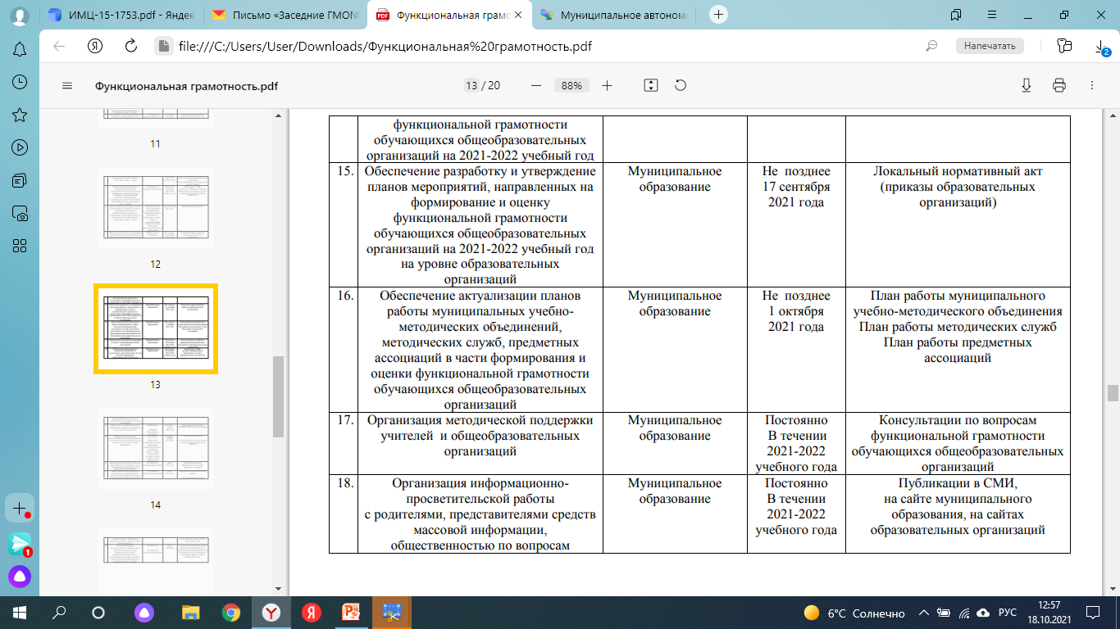

Slide 13
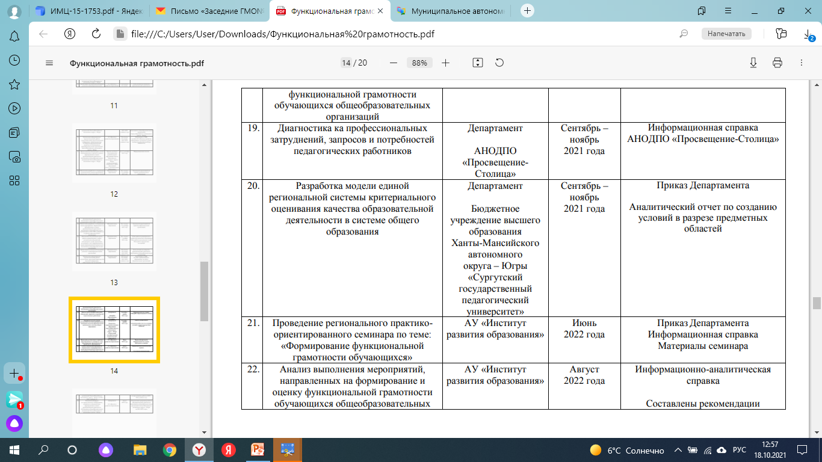

Slide 14
